Slide 1
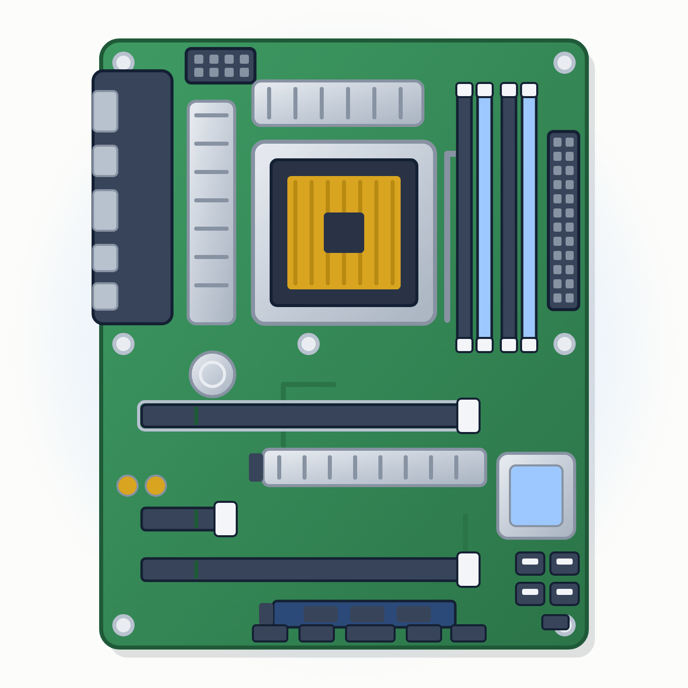
Budowa komputera · Lekcja 1
Płyta główna
Chipset, gniazda, formaty i firmware — stan na 2026 rok
Technikum · informatyk i programista · stan wiedzy: wrzesień 2026
Notes:
Pierwsza lekcja serii o budowie komputera. Najważniejsza zmiana względem starej prezentacji: mostka północnego już nie ma — kontroler pamięci i PCIe są w procesorze.

Slide 2
WSTĘP
Czym jest płyta główna?
Definicja
Co na niej jest?
Budowa
Obwód drukowany, na którym montuje się najważniejsze podzespoły i który łączy je ze sobą.
Gniazdo procesora, sloty pamięci, złącza PCIe i M.2, chipset, układ firmware, porty wejścia/wyjścia.
Wielowarstwowa płytka: zwykle 6–12 warstw miedzi — ścieżki sygnałowe, masy i zasilanie.
Budowa komputera · Lekcja 1 · Płyta główna
Notes:
Motherboard = mainboard. Płyta decyduje, jaki procesor, pamięć i ile dysków możemy zamontować — to „kręgosłup” komputera.

Slide 3
ARCHITEKTURA
Od mostków do procesora z kontrolerami
Element | Dawniej (do ok. 2008) | Dziś
Kontroler pamięci RAM | mostek północny | w procesorze
Linie PCIe dla GPU i M.2 | mostek północny | w procesorze
Połączenie CPU | magistrala FSB / HyperTransport | DMI (Intel), PCIe (AMD)
USB, SATA, audio, dodatkowe PCIe | mostek południowy | chipset (PCH)
Liczba układów chipsetu | dwa | jeden (lub dwa połączone szeregowo — AMD X870E)
Chipset to dziś „rozgałęziacz” — dokłada porty, ale nie decyduje o wydajności procesora i pamięci tak jak dawny mostek północny.
Budowa komputera · Lekcja 1 · Płyta główna
Notes:
Intel zintegrował kontroler pamięci w Core i7 (Nehalem, 2008), AMD — w Athlonie 64 (2003). Stąd FSB i mostek północny ze starej prezentacji to już historia.

Slide 4
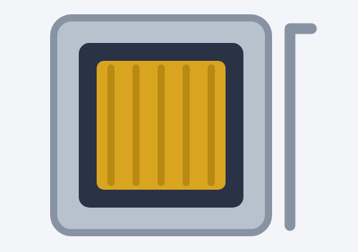
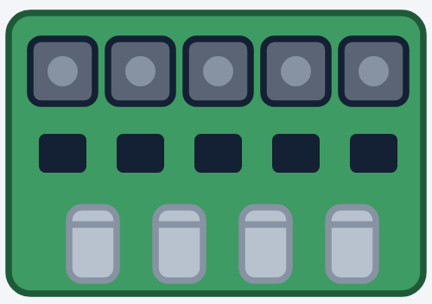
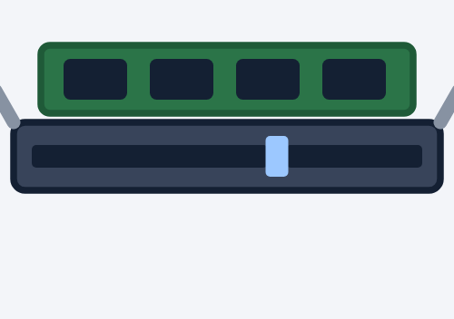
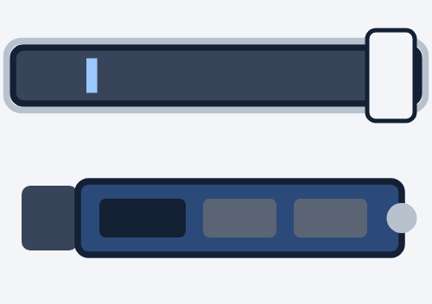
BUDOWA
Najważniejsze elementy (1/2)
Gniazdo procesora
Sekcja zasilania (VRM)
LGA (styki w płycie) albo PGA (piny w procesorze). Określa, jakie procesory pasują.
Obniża 12 V z zasilacza do ok. 1 V dla procesora. Liczba i jakość faz ważna przy mocnych CPU.
Sloty pamięci RAM
PCIe i M.2
DIMM dla DDR4 lub DDR5 — generacje mają różne wycięcia i nie są zamienne.
Slot ×16 dla karty graficznej, gniazda M.2 dla dysków NVMe (lekcje o dyskach).
Budowa komputera · Lekcja 1 · Płyta główna
Notes:
Wszystkie te elementy były w starej prezentacji — tu z aktualnymi przykładami. VRM = Voltage Regulator Module.

Slide 5
BUDOWA
Najważniejsze elementy (2/2)
Chipset (PCH)
Układ firmware
Dodatkowe USB, SATA, linie PCIe; pod radiatorem przy dolnej krawędzi płyty.
Pamięć flash z UEFI (zwykle 32–64 MB, szeregowa SPI). Często z funkcją BIOS Flashback.
Panel I/O
Bateria i RTC
Porty z tyłu: USB-A/C, sieć 2,5–10 GbE, Wi-Fi 7, audio, wyjścia obrazu z iGPU.
Bateria CR2032 podtrzymuje zegar czasu rzeczywistego i ustawienia. Clear CMOS przywraca ustawienia domyślne.
Budowa komputera · Lekcja 1 · Płyta główna
Notes:
Dawniej obowiązkowe były gniazda PATA i stacji dyskietek — dziś zniknęły. Nowe płyty mają coraz częściej USB4 i sieć 5 GbE.

Slide 6
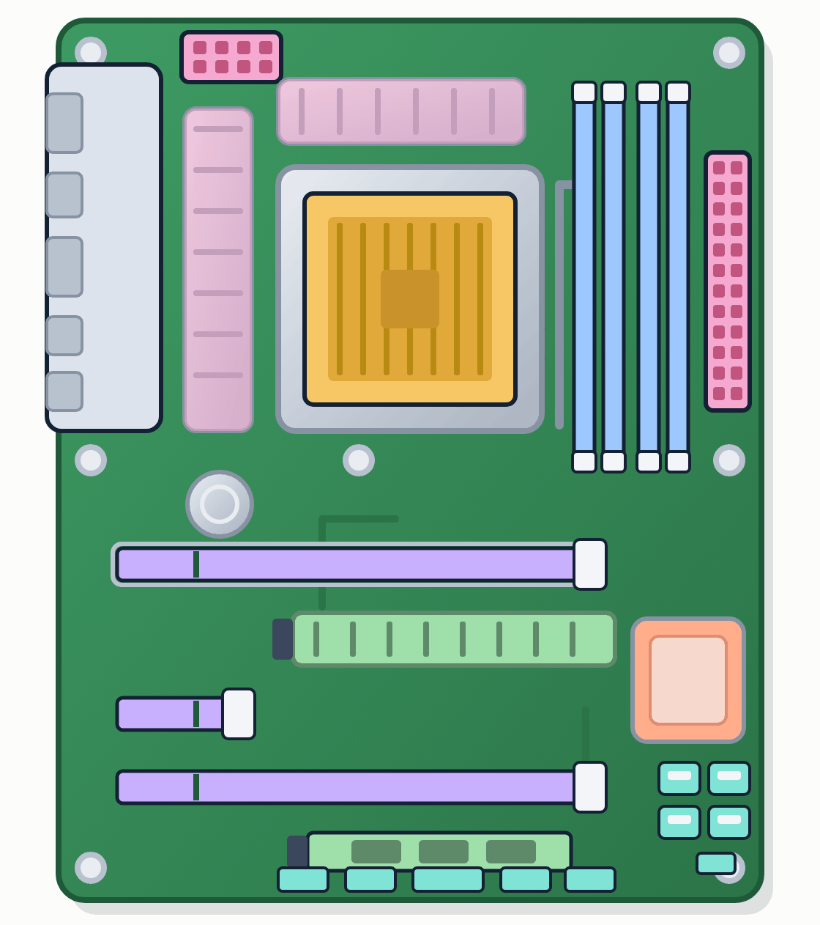
BUDOWA
Płyta główna ATX — gdzie co jest?
Gniazdo procesora (LGA) z dźwignią docisku
Sloty RAM DIMM — A1, A2, B1, B2
Zasilanie: sekcja VRM, 8-pin EPS, 24-pin ATX
Sloty PCIe ×16 (wzmocniony) i ×1
Gniazda M.2 na dyski NVMe (z radiatorem)
Chipset (PCH) pod radiatorem
SATA i złącza: panel przedni, USB, wentylatory
Panel I/O z tyłu obudowy
Bateria CR2032 i otwory montażowe
Budowa komputera · Lekcja 1 · Płyta główna
Notes:
Schemat uproszczony: układ elementów różni się między modelami, ale gniazdo CPU zawsze sąsiaduje ze slotami RAM i sekcją VRM. Warto porównać go z prawdziwą płytą w pracowni.

Slide 7
STAN NA 2026
Gniazda procesorów na komputerach stacjonarnych
Gniazdo | Producent | Procesory | Uwagi
AM4 | AMD | Ryzen 1000–5000 | stara platforma, DDR4 — wciąż w sprzedaży
AM5 (LGA 1718) | AMD | Ryzen 7000, 8000, 9000 | DDR5; AMD zapowiada tu także Zen 6
LGA 1700 | Intel | Core 12.–14. generacji | DDR4 lub DDR5
LGA 1851 | Intel | Core Ultra 200S (Arrow Lake) | tylko DDR5; jedna generacja
LGA 1954 | Intel | Nova Lake (zapowiedź na koniec 2026) | nowa płyta konieczna
Budowa komputera · Lekcja 1 · Płyta główna
Notes:
AMD trzyma gniazda dłużej (AM4 obsłużyło 5 generacji), Intel zmienia co 2–3 generacje. To ważny argument przy planowaniu przyszłej modernizacji.

Slide 8
STAN NA 2026
Chipsety i ich możliwości
Chipset | Segment | Cechy
AMD X870E / X870 | wyższy | USB4 obowiązkowe, PCIe 5.0 dla GPU i M.2, podkręcanie
AMD B850 / B840 | średni / niski | B850: podkręcanie, PCIe 5.0 dla M.2; B840 bez PCIe 5.0
Intel Z890 | wyższy | podkręcanie CPU, najwięcej linii PCIe i USB
Intel B860 / H810 | średni / niski | bez podkręcania CPU, mniej portów
Litery podpowiadają segment: X/Z — najwyższy, B — średni, A/H — podstawowy.
Budowa komputera · Lekcja 1 · Płyta główna
Notes:
Warto porównać specyfikację konkretnej płyty — producenci różnie rozdzielają linie PCIe między M.2 a sloty. Nazwy chipsetów zmieniają się co generację.

Slide 9
FORMATY
Formaty płyt głównych
Format | Wymiary | Uwagi
AT (1984) | 305 × 279–330 mm | historyczny, zastąpiony przez ATX
E-ATX | 305 × 330 mm (różnie) | stacje robocze, dużo slotów
ATX (1995) | 305 × 244 mm | standard, do 7 slotów rozszerzeń
Micro-ATX | 244 × 244 mm | do 4 slotów, tańsze zestawy
Mini-ITX | 170 × 170 mm | 1 slot PCIe, małe obudowy
Nowy trend: płyty z złączami z tyłu (BTF, Project Zero) — przewody niewidoczne od strony szyby. Wymagają zgodnej obudowy.
Budowa komputera · Lekcja 1 · Płyta główna
Notes:
Otwory montażowe ATX są zgodne z Micro-ATX i Mini-ITX — mniejszą płytę zamontujemy w większej obudowie. Odwrotnie nie.

Slide 10
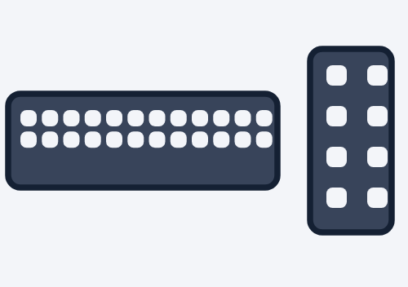
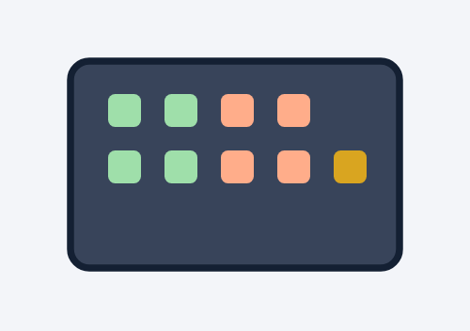
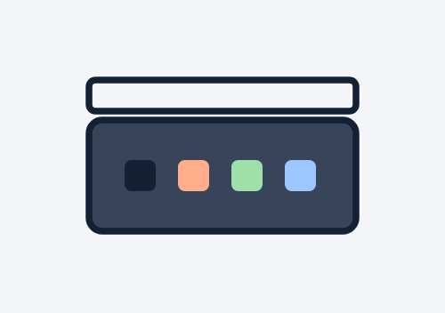
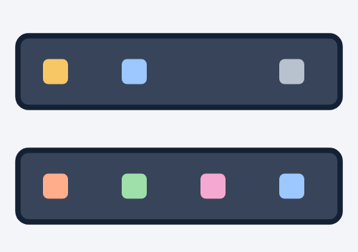
ZŁĄCZA WEWNĘTRZNE
Co podłączamy do płyty?
Zasilanie
Panel przedni
24-pin ATX dla płyty, 8-pin EPS (4+4) dla procesora — czasem dwa.
F_PANEL (przycisk, LED, reset), USB 2.0, USB 3.x i USB-C (złącze Key-A), audio HD.
Wentylatory
Podświetlenie
4-pin PWM (sterowanie obrotami) lub 3-pin DC. Osobne złącze dla pompy AIO.
ARGB: 3 piny, 5 V. RGB: 4 piny, 12 V. Pomyłka potrafi spalić diody!
Budowa komputera · Lekcja 1 · Płyta główna
Notes:
Kolejność kabelków panelu przedniego jest opisana na płycie i w instrukcji — typowa trudność przy pierwszym montażu. Warto mieć instrukcję płyty otwartą.

Slide 11
FIRMWARE
BIOS a UEFI
Cecha | BIOS | UEFI
Od kiedy | 1981 (IBM PC) | EFI Intel ok. 2000; w PC powszechnie od ok. 2011
Tryb pracy | 16-bitowy | 32/64-bitowy, obsługa myszy, grafika
Tablica partycji | MBR (dyski do 2 TB) | GPT (ogromne dyski)
Bezpieczeństwo | brak | Secure Boot, współpraca z TPM
Sterowniki | tylko wbudowane | własne sterowniki UEFI, sieć, aktualizacja z pliku
Nowe płyty często nie mają już CSM (zgodności z BIOS) — starego systemu w trybie Legacy nie uruchomimy.
Budowa komputera · Lekcja 1 · Płyta główna
Notes:
Potocznie wciąż mówimy „BIOS”, choć w komputerach od ponad dekady jest UEFI. Apple używał EFI w Macach z procesorami Intel od 2006 r.

Slide 12
FIRMWARE
Secure Boot, TPM i Windows 11
Secure Boot
TPM 2.0
Windows 11
UEFI uruchamia tylko podpisane programy rozruchowe — utrudnia bootkity i rootkity.
Moduł kryptograficzny (często wbudowany w procesor: Intel PTT, AMD fTPM). Przechowuje klucze, np. BitLocker.
Wymaga UEFI, Secure Boot i TPM 2.0. Wsparcie Windows 10 zakończyło się 14.10.2025 r.
Budowa komputera · Lekcja 1 · Płyta główna
Notes:
W szkolnej pracowni to częsty problem: starsze komputery nie spełniają wymagań Windows 11. Opcje: płatne rozszerzone wsparcie Windows 10, Linux albo wymiana sprzętu.

Slide 13
W PRAKTYCE
Jak dobrać płytę główną?
1. Gniazdo zgodne z procesorem (i aktualizacja UEFI dla nowszych CPU)
2. Typ pamięci: DDR4 czy DDR5, liczba slotów
3. Format zgodny z obudową
4. Liczba M.2, portów USB, sieć, Wi-Fi
5. Sekcja zasilania adekwatna do procesora
Budowa komputera · Lekcja 1 · Płyta główna
Notes:
Częsty błąd: nowy procesor na starszej płycie z tym samym gniazdem wymaga aktualizacji UEFI — pomaga BIOS Flashback (aktualizacja z pendrive’a bez procesora).

Slide 14
SPRAWDŹ SIĘ
Pytania na koniec lekcji
1
Dlaczego dziś nie ma mostka północnego?
2
Czy płytę Mini-ITX zamontujemy w obudowie ATX? A odwrotnie?
3
Czym różni się złącze ARGB od RGB?
4
Jakie wymagania firmware stawia Windows 11?
Źródła: AMD, Intel (specyfikacje platform), Microsoft (wymagania Windows 11)
Notes:
Pytanie 3: ARGB — 3 piny, 5 V, diody adresowalne; RGB — 4 piny, 12 V, cały pasek w jednym kolorze.

